Slide 1
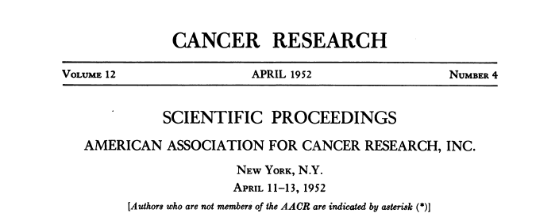
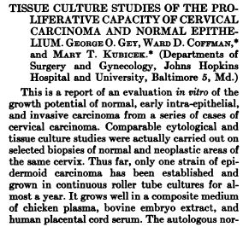
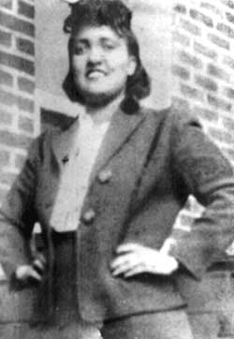
Je ne sais pas si on peut prendre une photo d’Henrietta Lacks
http://upload.wikimedia.org/wikipedia/en/d/d7/Henrietta_Lacks_(1920-1951).jpg

